Slide 1


Slide 2

AUTO CONTROL
CODIGO DE INTEGRIDAD

Slide 3


EN LO PERSONAL
CONTROLA TUS EMOCIONES
Poder controlar nuestras emociones, quizás es uno de los aspectos más difíciles del Autocontrol, debido a que los seres humanos somos naturalmente emocionales. Y nuestros sentimientos, en conjunto con nuestra predisposición en determinado instante, pueden hacer que reaccionemos negativamente ante los sucesos.

Slide 4
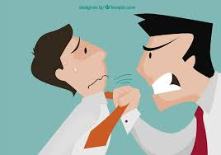
EL AUTOCONTROL.
Es una herramienta como uno de los fundamentos y principios del Modelo Estándar de Control Interno*, busca que los servidores públicos tengamos la capacidad de detectar las desviaciones y tomar los correctivos para lograr el cumplimiento de nuestras metas.
Para ejercer el autocontrol, requerimos, el convencimiento personal de que al aplicar el autocontrol, estamos logrando mejorar nuestras labores y, por ende, estamos contribuyendo al cumplimiento de los objetivos.

Slide 5
PRINCIPALES HERRAMIENTAS DEL AUTOCONTROL
La planeación.
El adecuado manejo del tiempo.
La toma de conciencia.
La adecuada distribución de responsabilidades
El adecuado uso de los recursos a su disposición.

Slide 6
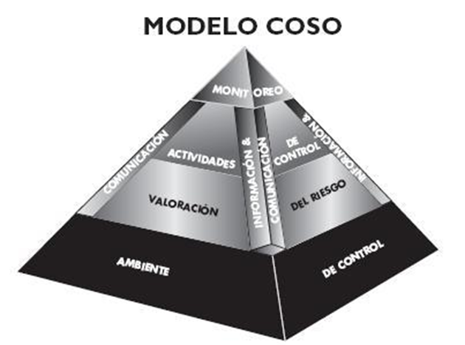
La nueva estructura del MECI busca una alineación a las buenas prácticas de control referenciadas desde el Modelo COSO, razón por la cual la estructura del MECI se fundamenta en cinco componentes.
1. AMBIENTE DE CONTROL
2. EVALUACIÓN DEL RIESGO
3. ACTIVIDAD DE CONTROL
4. INFORMACIÓN Y COMUNICACIÓN
5. MONITOREO Y SEGUIMIENTO

Slide 7

Como se puede observar el SCI es una herramienta de vital importancia para todas las entidades, pues está en todos los procesos y procedimientos propios de la entidad, por eso se le debe dar la verdadera importancia para que se apliquen controles en todos los ámbitos, para ello es necesario el modelo de las líneas de defensa.

Slide 8
La Línea Estratégica se encuentra a cargo de la Alta Dirección y el Comité Institucional de Coordinación de Control Interno
1°. Línea de Defensa: Gerentes Públicos líderes de los procesos quienes son los responsables del control día a día.
2° Línea de defensa: Jefe Oficina de Planeación, Servidores Públicos responsables de monitoreo y evaluación de controles y gestión del riesgo.
3°. Línea de Defensa: a cargo de la Oficina de Control Interno, Auditoría Interna o quién haga sus veces

Slide 9

De esta forma, la evaluación permanente al estado del SCI implica el seguimiento al conjunto de dimensiones del Modelo, de tal manera que la autoevaluación y la evaluación independiente se convierten en la base para emprender acciones para subsanar las deficiencias detectadas y encaminarse en la mejora continua

Slide 10
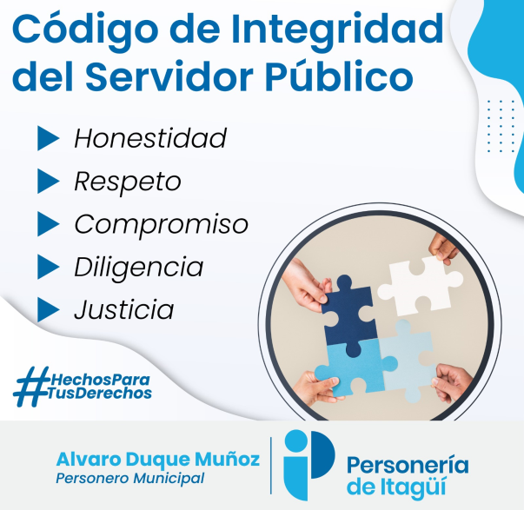
CODIGO DE INTEGRIDAD
El Código de Integridad de la Personería Municipal de Itagüí se constituye como un instrumento innovador que busca trabajar de la mano con los servidores públicos con el fin de obtener mejores resultados en nuestra entidad frente a nuestras partes interesadas. Se identifica y evidencia los valores del servicio público colombiano a través de unos estándares de comportamiento íntegro. Recordemos que nuestros valores son: la honestidad, el respeto, el compromiso, la diligencia y la justicia.

Slide 11

HONESTIDAD
Actúo siempre con fundamento en la verdad, cumpliendo mis deberes con transparencia y rectitud, y siempre favoreciendo el interés general.

Slide 12

LO QUE HAGO
Siempre digo la verdad, incluso cuando cometo errores, porque es humano cometerlos, pero no es correcto esconderlos.
Cuando tengo dudas respecto a la aplicación de mis deberes busco orientación en las instancias pertinentes al interior de mi entidad. Se vale no saberlo todo, y también se vale pedir ayuda

Slide 13
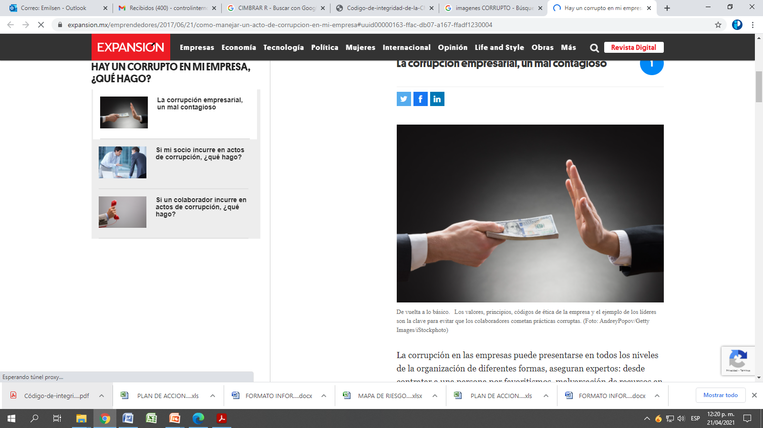
LO QUE NO HAGO
No le doy trato preferencial a personas cercanas para favorecerlos en un proceso en igualdad de condiciones.
No acepto incentivos, favores, ni ningún otro tipo de beneficio que me ofrezcan personas o grupos que estén interesados en un proceso de toma de decisiones.
No uso recursos públicos para fines personales relacionados con mi familia, mis estudios y mis pasatiempos (esto incluye el tiempo de mi jornada laboral, los elementos y bienes asignados para cumplir con mi labor, entre otros).

Slide 14

RESPETO
Reconozco, valoro y trato de manera digna a todas las personas, con sus virtudes y defectos, sin importar su labor, su procedencia, títulos o cualquier otra condición

Slide 15
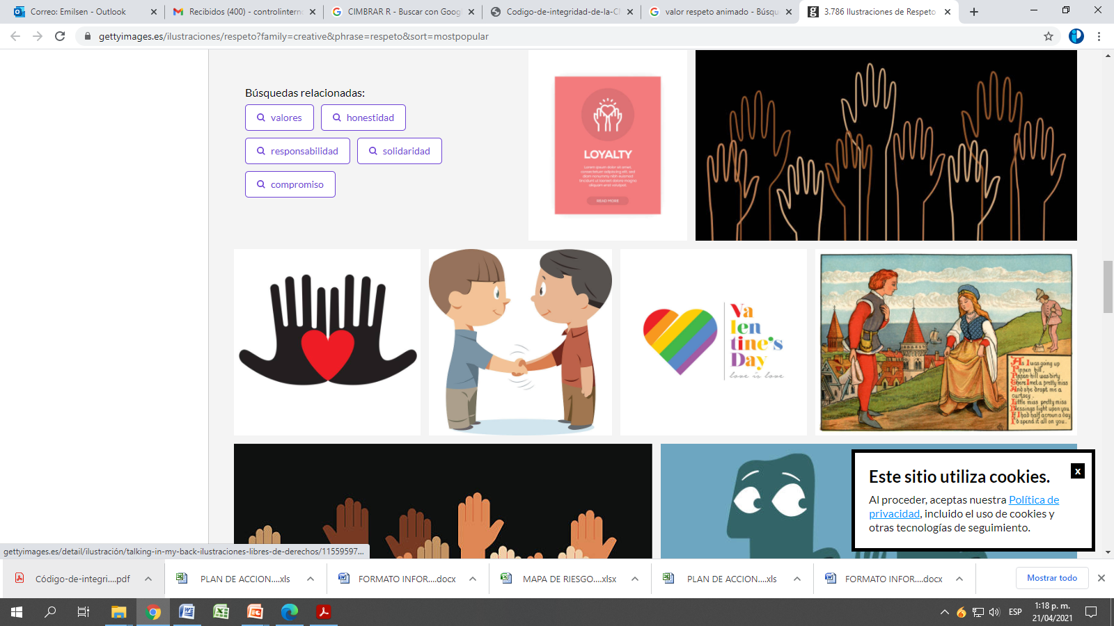
LO QUE HAGO
Atiendo con amabilidad, igualdad y equidad a todas las personas en cualquier situación a través de mis palabras, gestos y actitudes, sin importar su condición social, económica, religiosa, étnica o de cualquier otro orden. Soy amable todos los días, esa es la clave, siempre.
Estoy abierto al diálogo y a la comprensión a pesar de perspectivas y opiniones distintas a las mías. No hay nada que no se pueda solucionar hablando y escuchando al otro.

Slide 16

LO QUE NO HAGO
Nunca actúo de manera discriminatoria, grosera o hiriente, bajo ninguna circunstancia.
Jamás baso mis decisiones en presunciones, estereotipos, o prejuicios.
No agredo, ignoro o maltrato de ninguna manera a los ciudadanos ni a otros servidores públicos.

Slide 17

COMPROMISO
Soy consciente de la importancia de mi rol como servidor público y estoy en disposición permanente para comprender y resolver las necesidades de las personas con las que me relaciono en mis labores cotidianas, buscando siempre mejorar su bienestar.

Slide 18
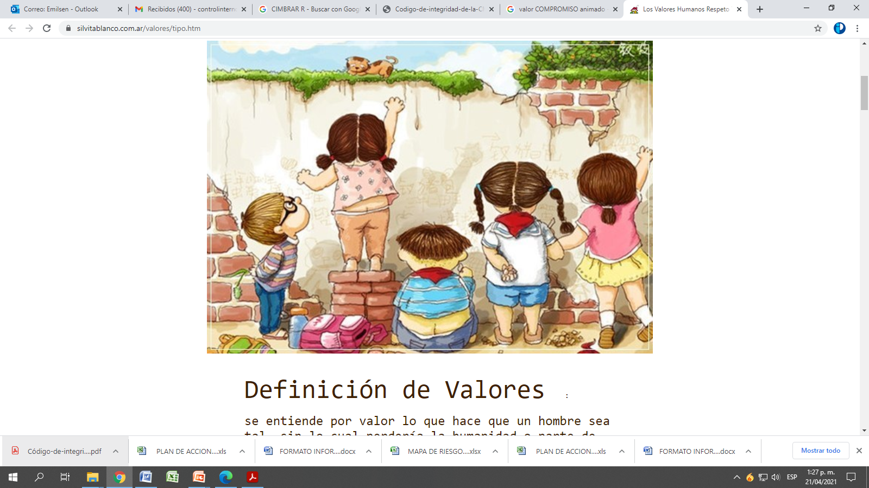
LO QUE HAGO
Asumo mi papel como servidor público, entendiendo el valor de los compromisos y responsabilidades que he adquirido frente a la ciudadanía y al país.
Siempre estoy dispuesto a ponerme en los zapatos de las personas. Entender su contexto, necesidades y requerimientos es el fundamento de mi servicio y labor.
Escucho, atiendo y oriento a quien necesite cualquier información o guía en algún asunto público.
Estoy atento siempre que interactúo con otras personas, sin distracciones de ningún tipo.
Presto un servicio ágil, amable y de calidad.

Slide 19
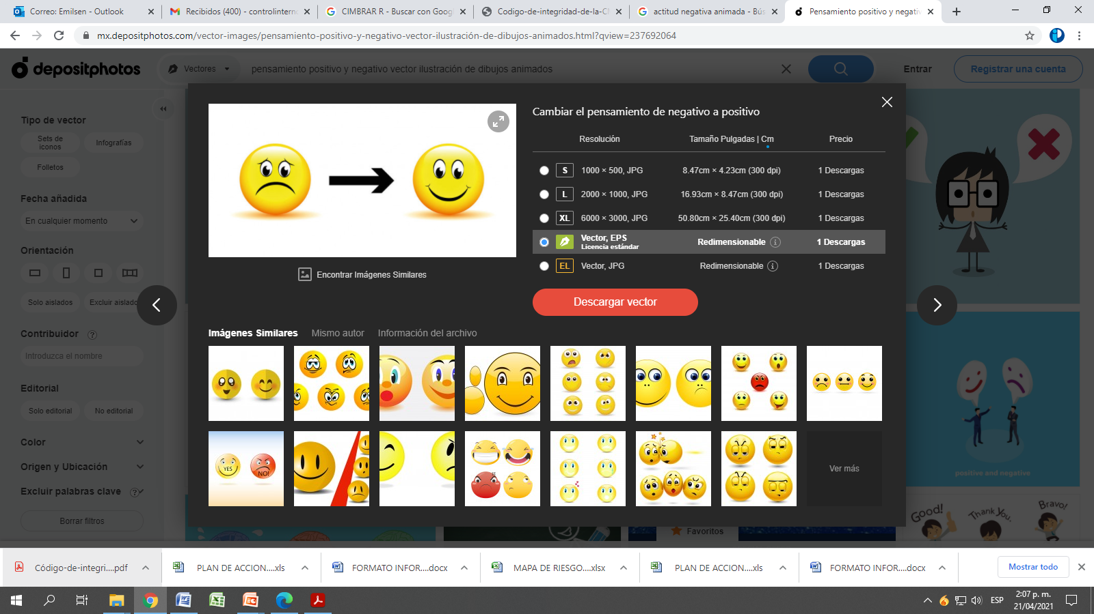
LO QUE NO HAGO
Nunca trabajo con una actitud negativa. No se vale afectar mi trabajo por no ponerle ganas a las cosas.
No llego nunca a pensar que mi trabajo como servidor es un “favor” que le hago a la ciudadanía. Es un compromiso y un orgullo.
No asumo que mi trabajo como servidor es irrelevante para la sociedad.
Jamás ignoro a un ciudadano y sus inquietudes

Slide 20

DILIGENCIA
Cumplo los deberes, funciones y responsabilidades asignados a mi cargo, con atención, prontitud, destreza y eficiencia, para así optimizar el uso de los recursos del Estado.

Slide 21
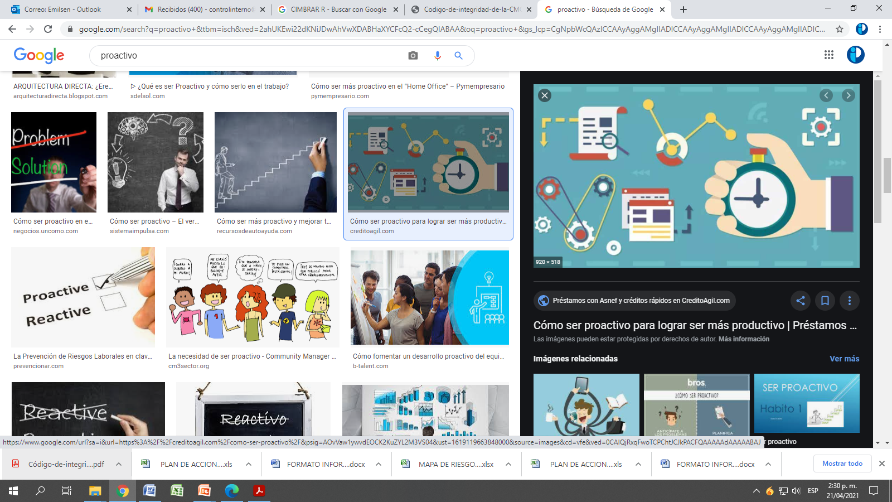
LO QUE HAGO
Uso responsablemente los recursos públicos para cumplir con mis obligaciones. Lo público es de todos y no se desperdicia.
Cumplo con los tiempos estipulados para el logro de cada obligación laboral. A fin de cuentas, el tiempo de todos es oro.
Aseguro la calidad en cada uno de los productos que entrego bajo los estándares del servicio público. No se valen cosas a medias.
Siempre soy proactivo comunicando a tiempo propuestas para mejorar continuamente mi labor y la de mis compañeros de trabajo.

Slide 22
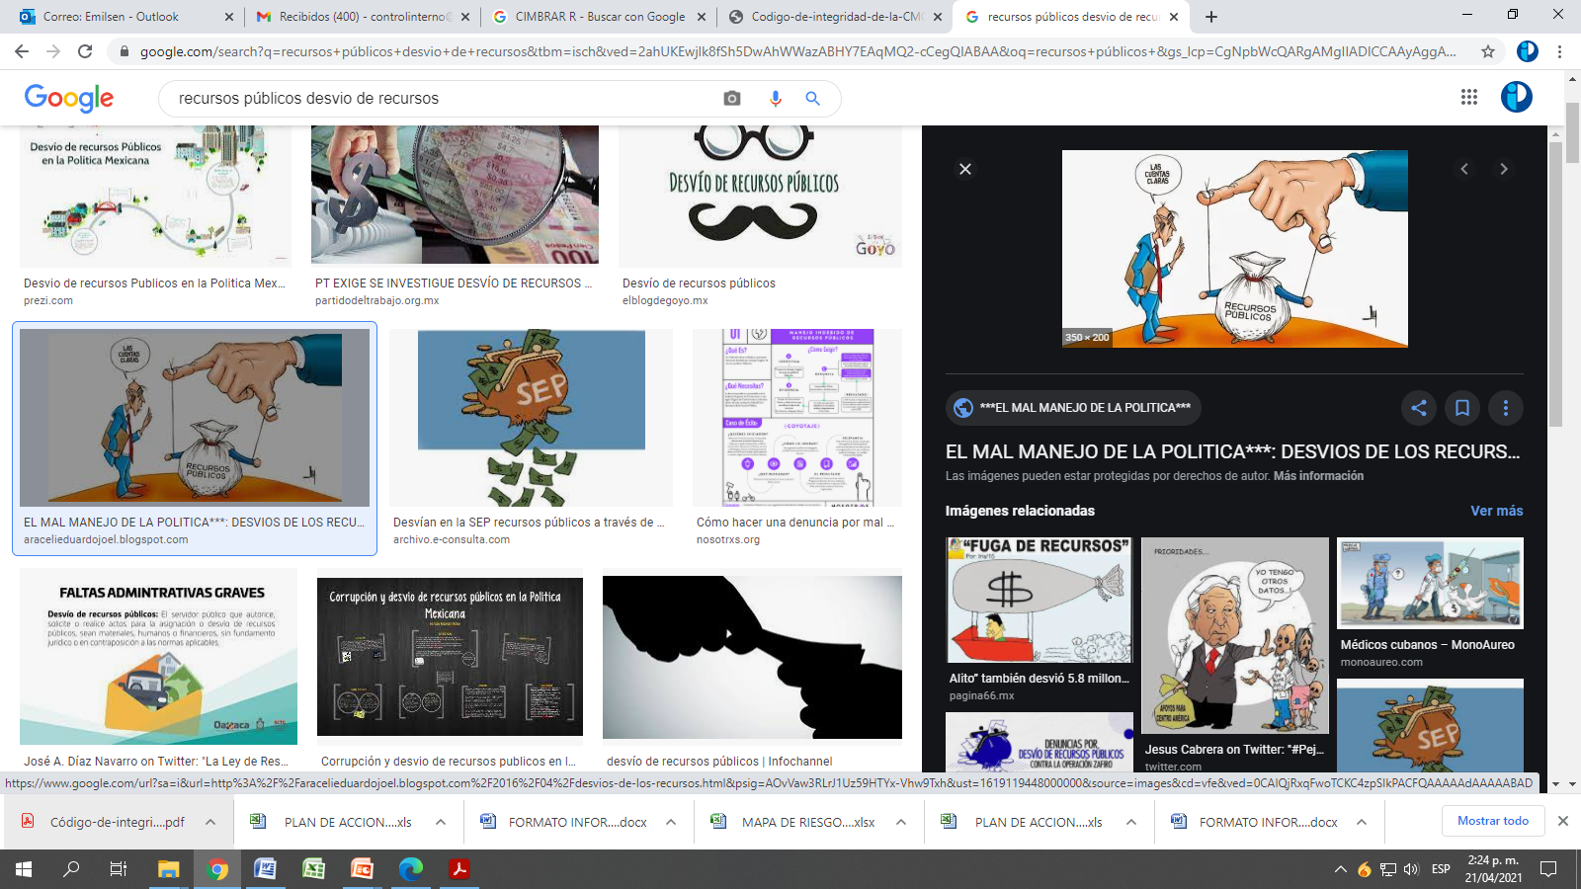
LO QUE NO HAGO
No malgasto ningún recurso público.
No postergo las decisiones y actividades que den solución a problemáticas ciudadanas o que hagan parte del funcionamiento de mi cargo. Hay cosas que sencillamente no se dejan para otro día.
No demuestro desinterés en mis actuaciones ante los ciudadanos y los demás servidores públicos.

Slide 23
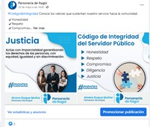
JUSTICIA
Actúo con imparcialidad garantizando los derechos de las personas, con equidad, igualdad y sin discriminación.

Slide 24
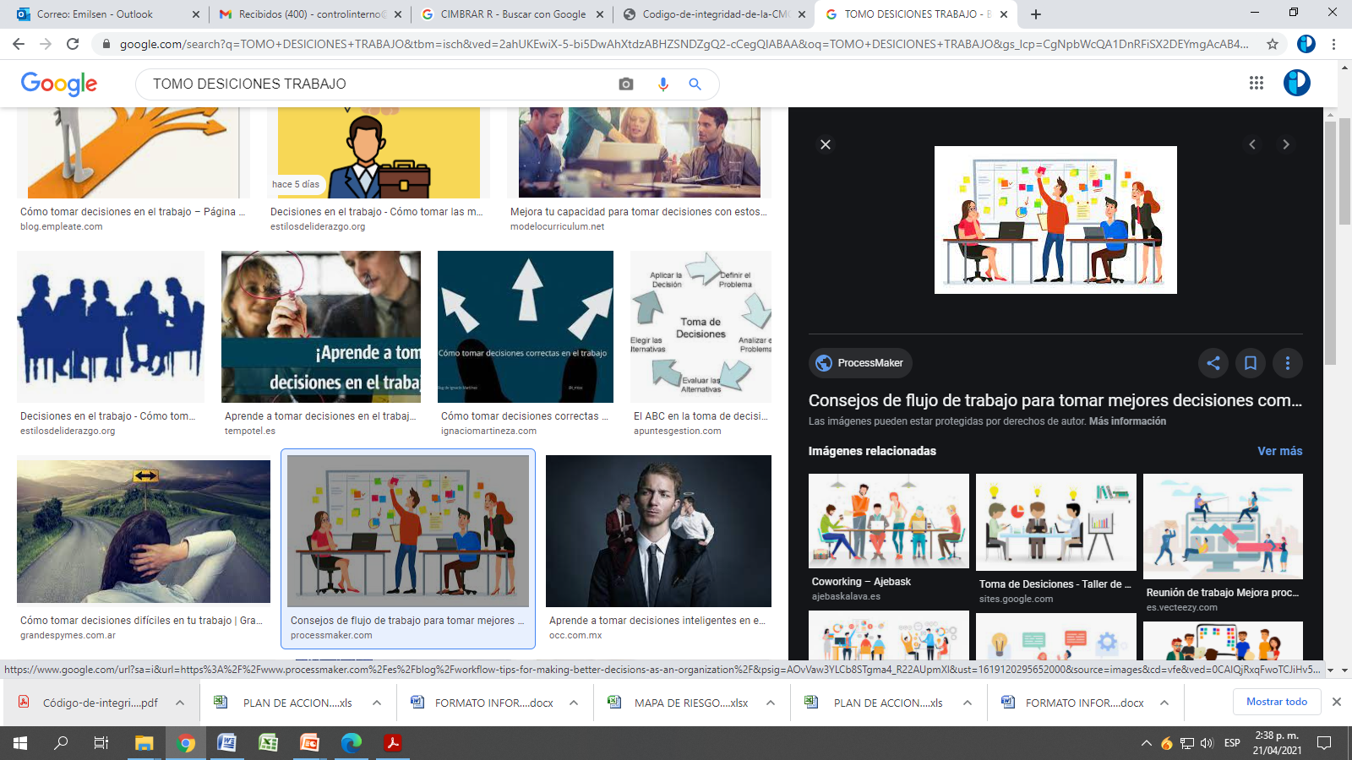
LO QUE HAGO
Tomo decisiones informadas y objetivas basadas en evidencias y datos confiables. Es muy grave fallar en mis actuaciones por no tener las cosas claras.
Reconozco y protejo los derechos de cada persona de acuerdo con sus necesidades y condiciones.
Tomo decisiones estableciendo mecanismos de diálogo y concertación con todas las partes involucradas.

Slide 25
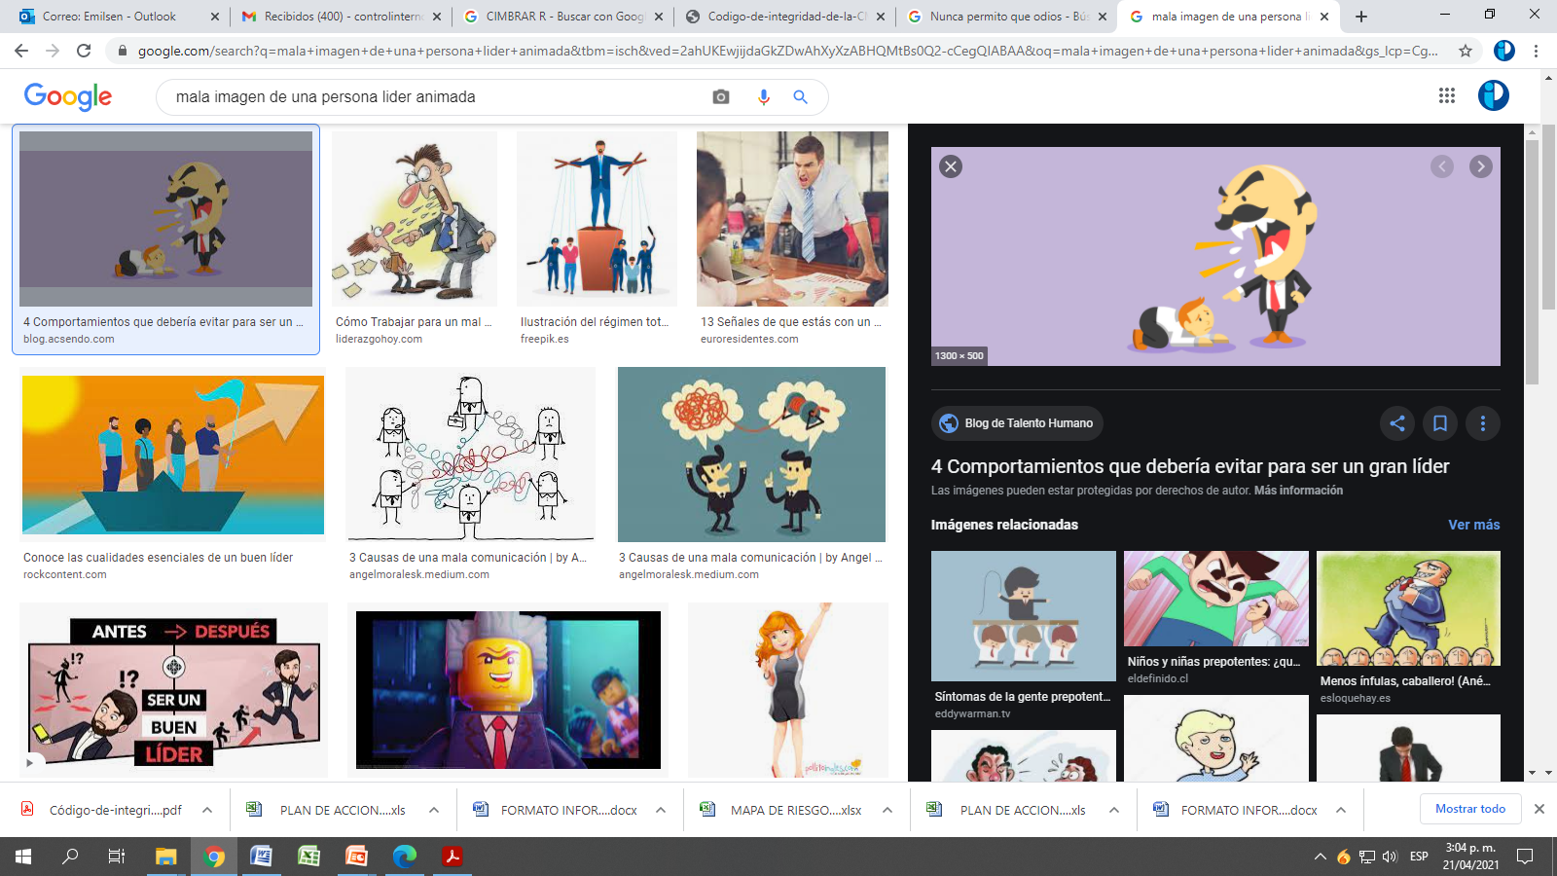
LO QUE NO HAGO
No promuevo ni ejecuto políticas, programas o medidas que afectan la igualdad y la libertad de personas.
No favorezco el punto de vista de un grupo de interés sin tener en cuenta a todos los actores involucrados en una situación.
Nunca permito que odios, simpatías, antipatías, caprichos, presiones o intereses de orden personal o grupal interfieran en mi criterio, toma de decisión y gestión pública.

Slide 26
OFICINA DE CONTROL INTERNO INDUCCIÓN-REINDUCCIÓN-2023
ARLEY DE JESÚS RAMÍREZ PATIÑO
Jefe Oficina de Control Interno
Personería municipal Itagüí
Gracias

